Slide 1
Володимир Лис – феномен сучасності
Мандрика Валентина Михайлівна Балаклеївська спеціалізована школа І – ІІІ ступенів № 1 імені Євгенії Гуглі, учитель української мови та літератури

Slide 2
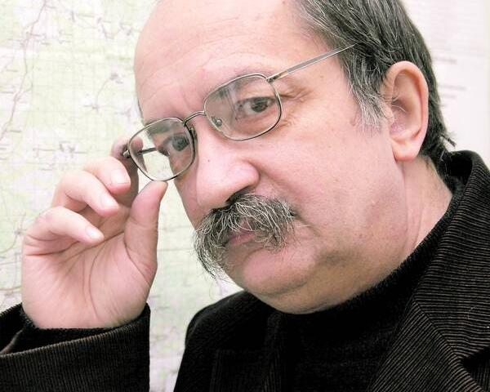
Володимир Лис – майстер художнього слова, метр сучасної української літератури. Його творами захоплюється як політична, так і культурна еліта України.

Slide 3
Біографія
Володимир Савович Лис народився 26 жовтня 1950 року на хуторі поблизу села Згорани на Волині. 1977 року закінчив факультет журналістики Львівського державного університету імені Івана Франка. Служив у війську, працював журналістом у районних газетах Волині, Хмельниччини, Херсонщини, Рівненщини, у волинській молодіжці, завідував літературною частиною Рівненського музично-драматичного театру. Нині редактор відділу державного будівництва незалежної громадсько-політичної газети «Волинь».

Slide 4
Бібліографія
Там за порогом (повість). 1989
Айстри на зрубі (роман). 1991
Господар нашого двору (п'єса). 1991
Романа (роман). 2003
Маска (роман). 2002
Продавець долі (роман). 2002
І прибуде суддя (роман). 2004
Камінь посеред саду (роман). 2005—2007

Slide 5
Бібліографія
Таємна кухня погоди (повість-есей). 2008
Острів Сильвестра (роман). 2009
Століття Якова (роман). 2010
Графиня (роман). 2010
Жінка для стіни (роман). 2010
Іван та Чорна Пантера (роман). 2012
Маска (роман). 2012
Соло для Соломії (роман). 2013

Slide 6
Відзнаки
Перша Премія на республіканському конкурсі творів про молодь (за повість «Там, за порогом»)
Лауреат Всеукраїнського конкурсу «Коронація слова» (2000, 2001, 2003 роки)
Володар Гран-прі Всеукраїнського конкурсу «Коронація слова» за роман «Острів Сильвестра» (2008) Володар Гранд-коронації Всеукраїнського конкурсу «Коронація слова» за роман «Століття Якова» (2010)

Slide 7
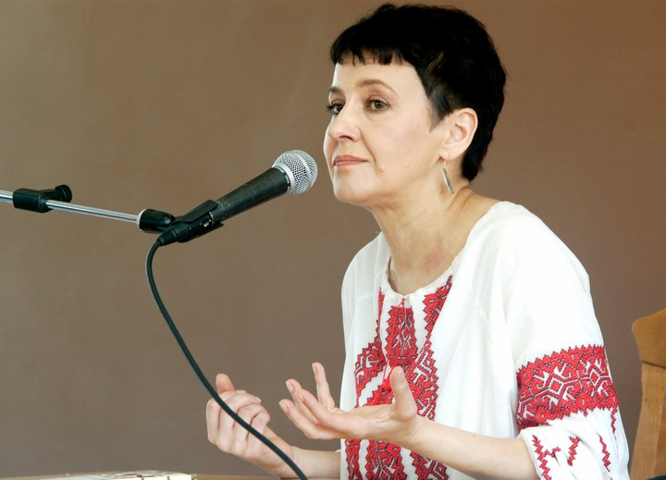
Оксана Забужко про «Століття Якова»
Лис написав дуже гарну книжку, і я її охоче всім рекомендуватиму. Його роман — оригінальний, і це виявляється в тексті. Не хочу сказати, що його негайно треба номінувати на Нобелівську премію, але читати цю книжку дуже приємно.

Slide 8
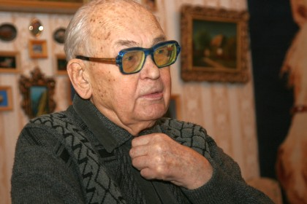
Анатолій Дімаров про “Соло для Соломії”
Гадаю, що так само схвилює читачів і ця остання за часом книжка, де постає непроста, гірка, але горда доля волинянки Соломії, яка виразно висвітлюється у притаманному Лисові письмі.

Slide 9
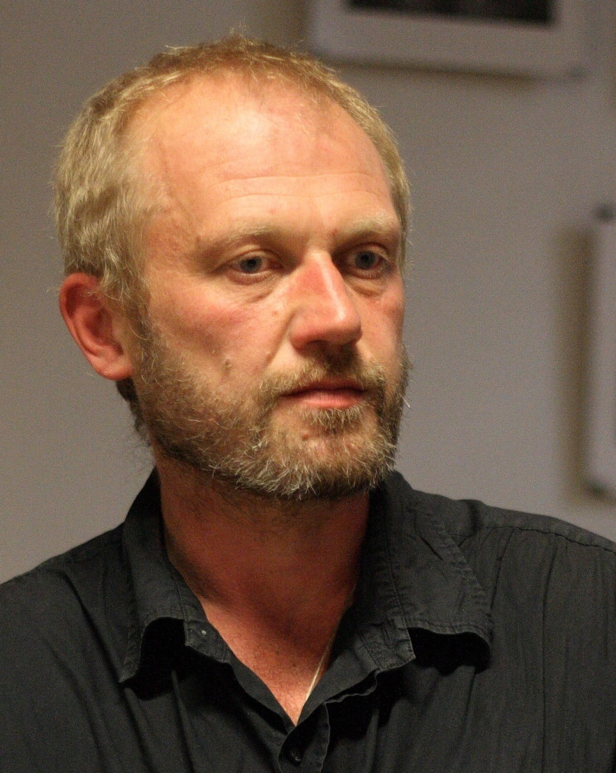
Тарас Прохасько про “Соло для Соломії”
Величезна цінність роману «Соло для Соломії» полягає в тому, що він є історією цілого людського життя — від початку і до кінця…
Якби ми більше знали про життя інших, то могли б краще розібратися із життям власним.

Slide 10
PS
Читаючи романи Володимира Лиса, поринаєш у світ розмаїття людської долі, торкаєшся її найпотаємніших струн, радієш, хвилюєшся, плачеш… У кожному слові відчуваєш глибину думки справжнього митця.

Slide 11
Список використаних джерел
Література:
- Лис Володимир. Соло для Соломії. Х.: Клуб сімейного дозвілля, 2013.
Інтернет-ресурси:
- WikiPedia

